Slide 1
„Povestind despre tradițiile românești”
Excursie București
18 octombrie 2025
Clasele I B, I D, III C/ Liceul Teoretic “Lucian Blaga” Constanța

Slide 2
Scopul călătoriei :
• Inițierea elevilor în meșteșugurile tradiționale (prelucrarea lemnului; confecționarea jucăriilor din lemn)
• Familiarizarea elevilor cu viața satului românesc

Slide 3
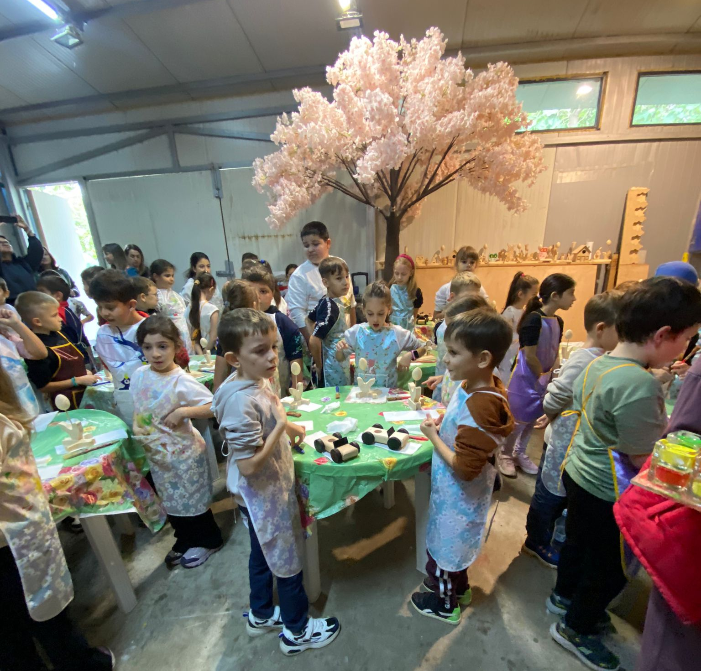
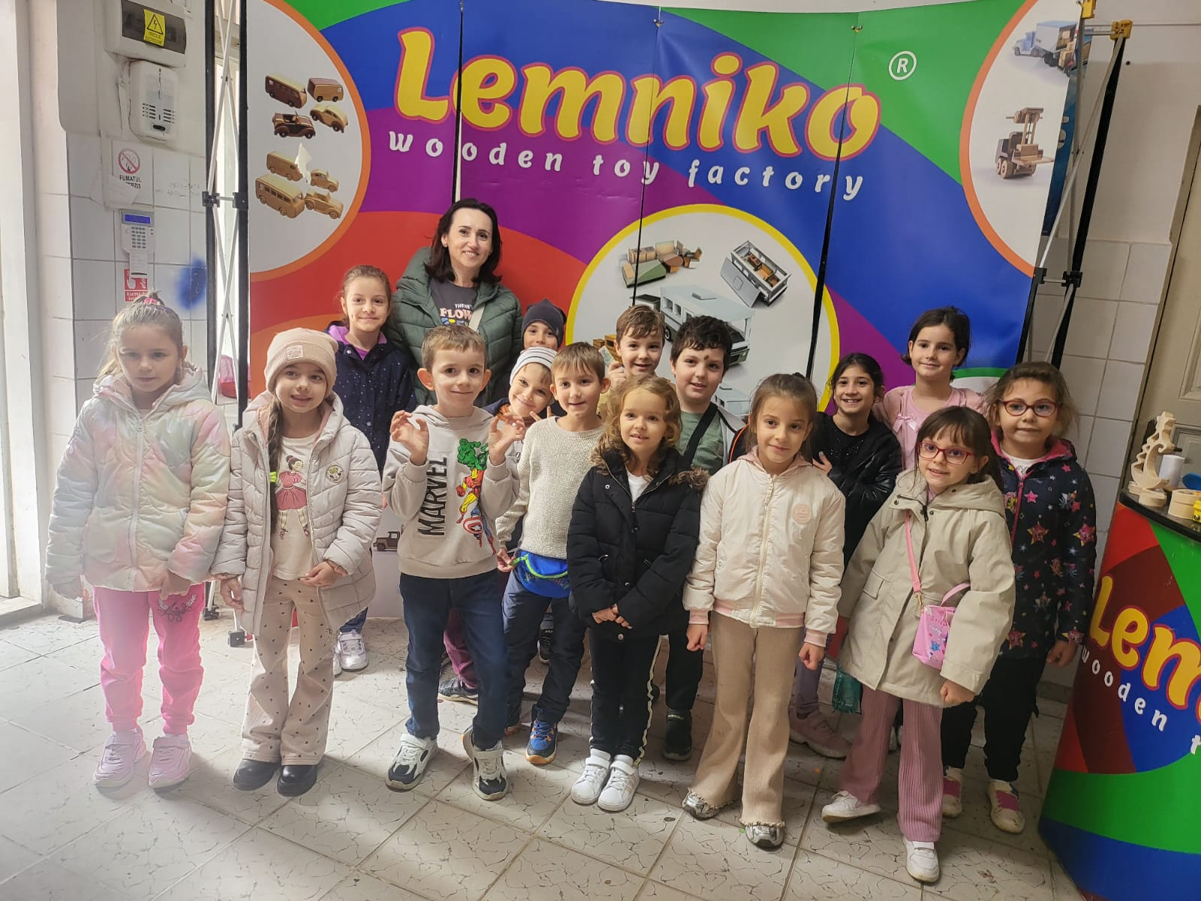
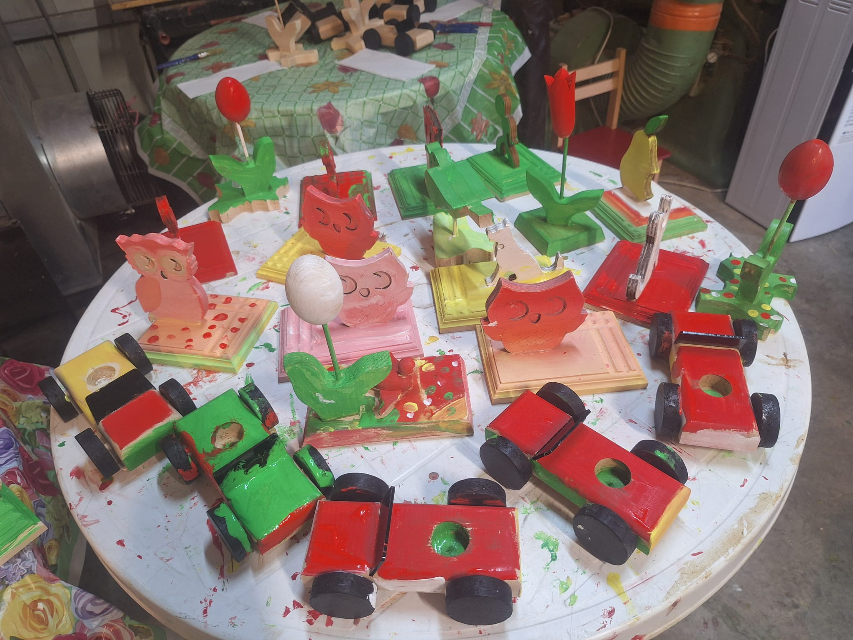
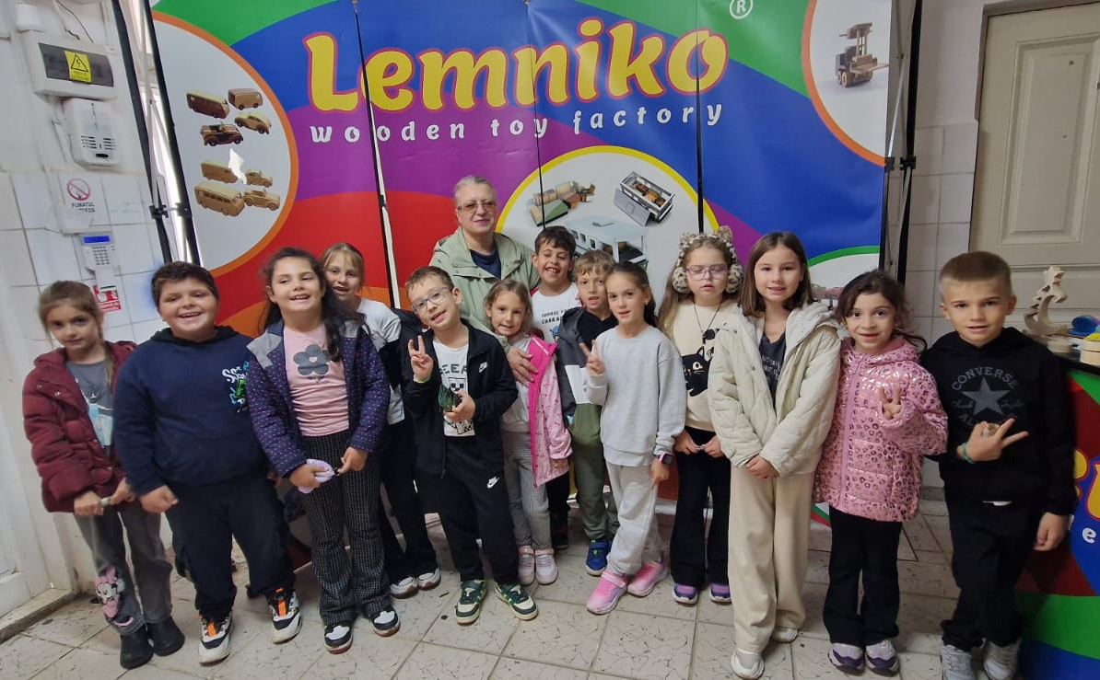
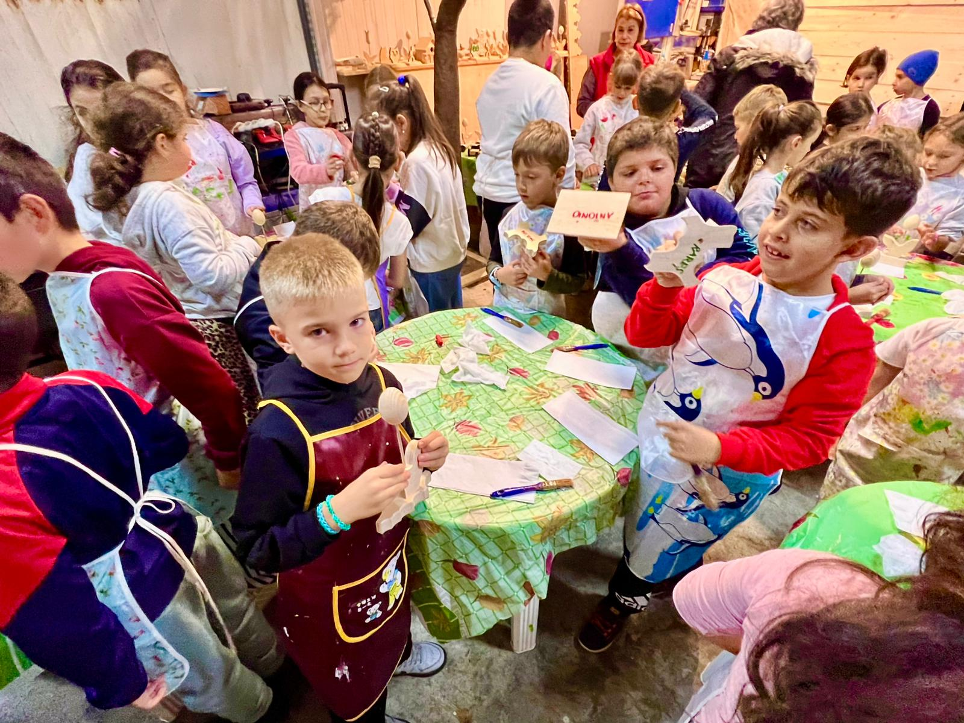
Fabrica de jucării LEMNIKO (com. Dascălu, jud. Ilfov)
Elevii au pictat jucării din lemn, pe care le-au păstrat ca amintire.

Slide 4
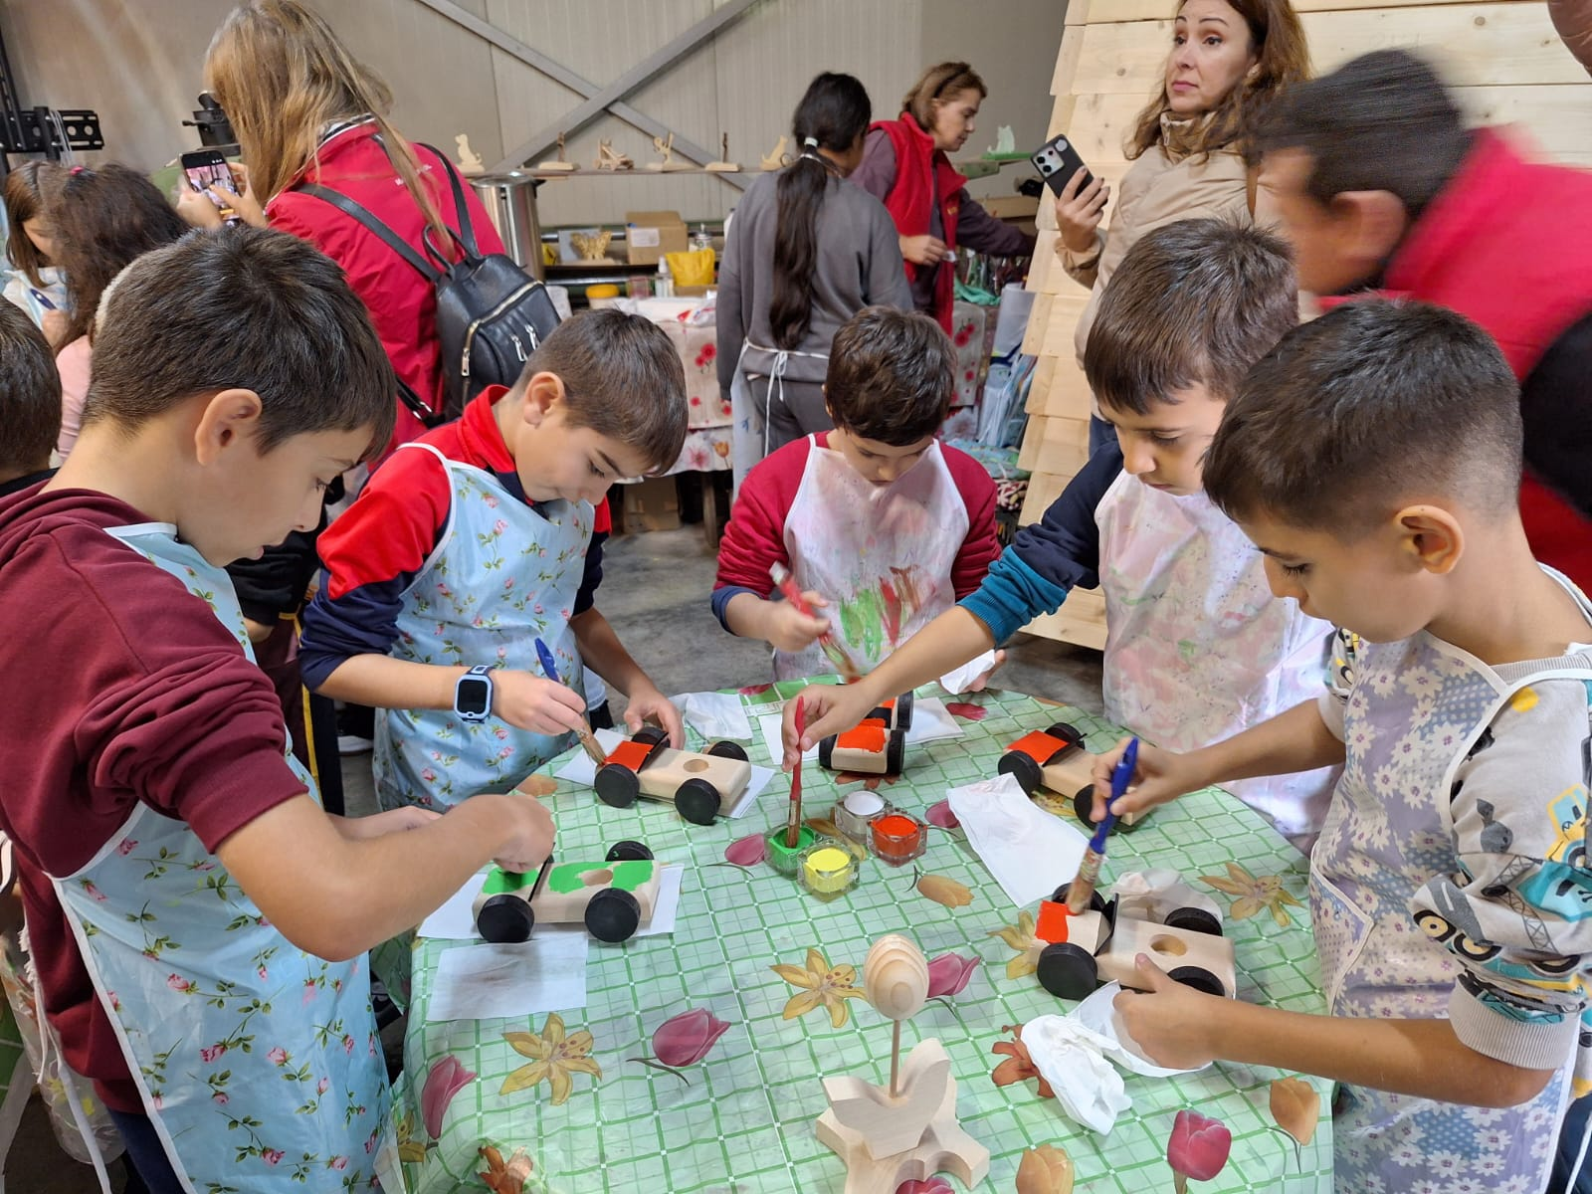
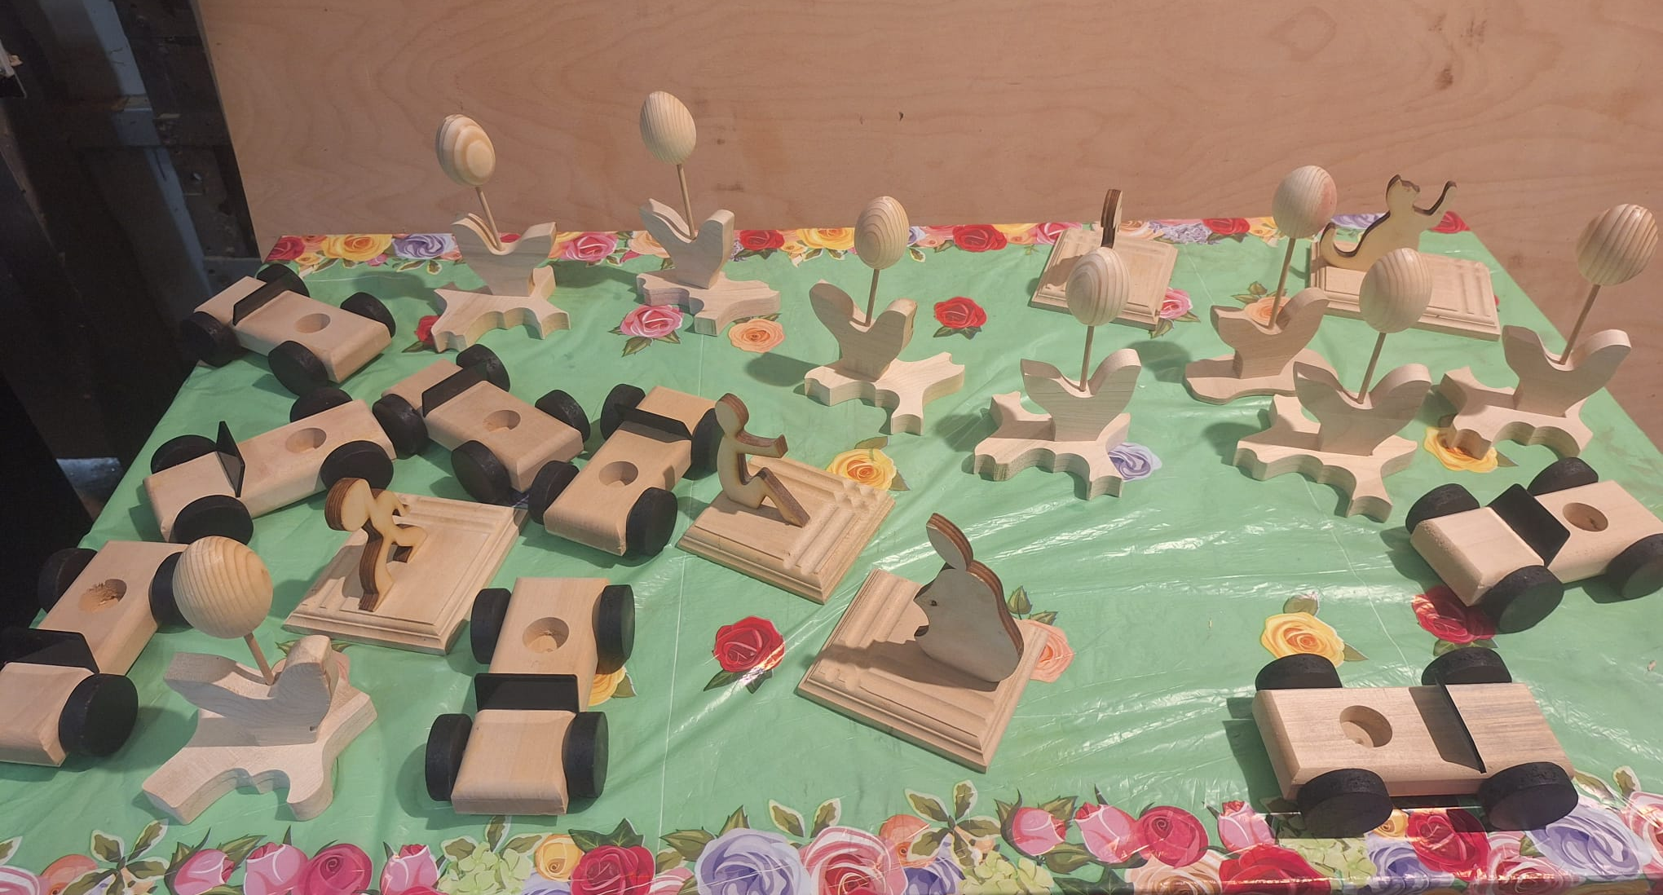
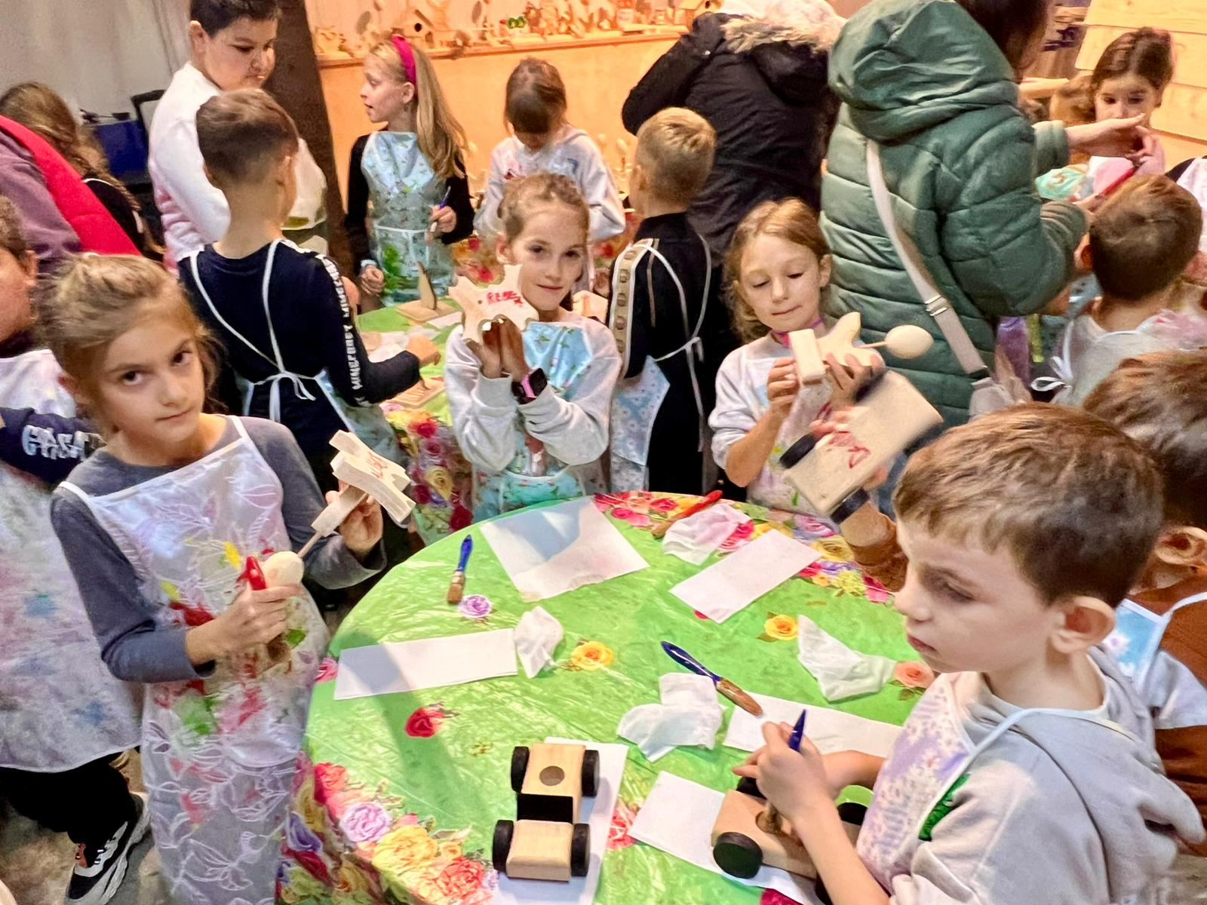
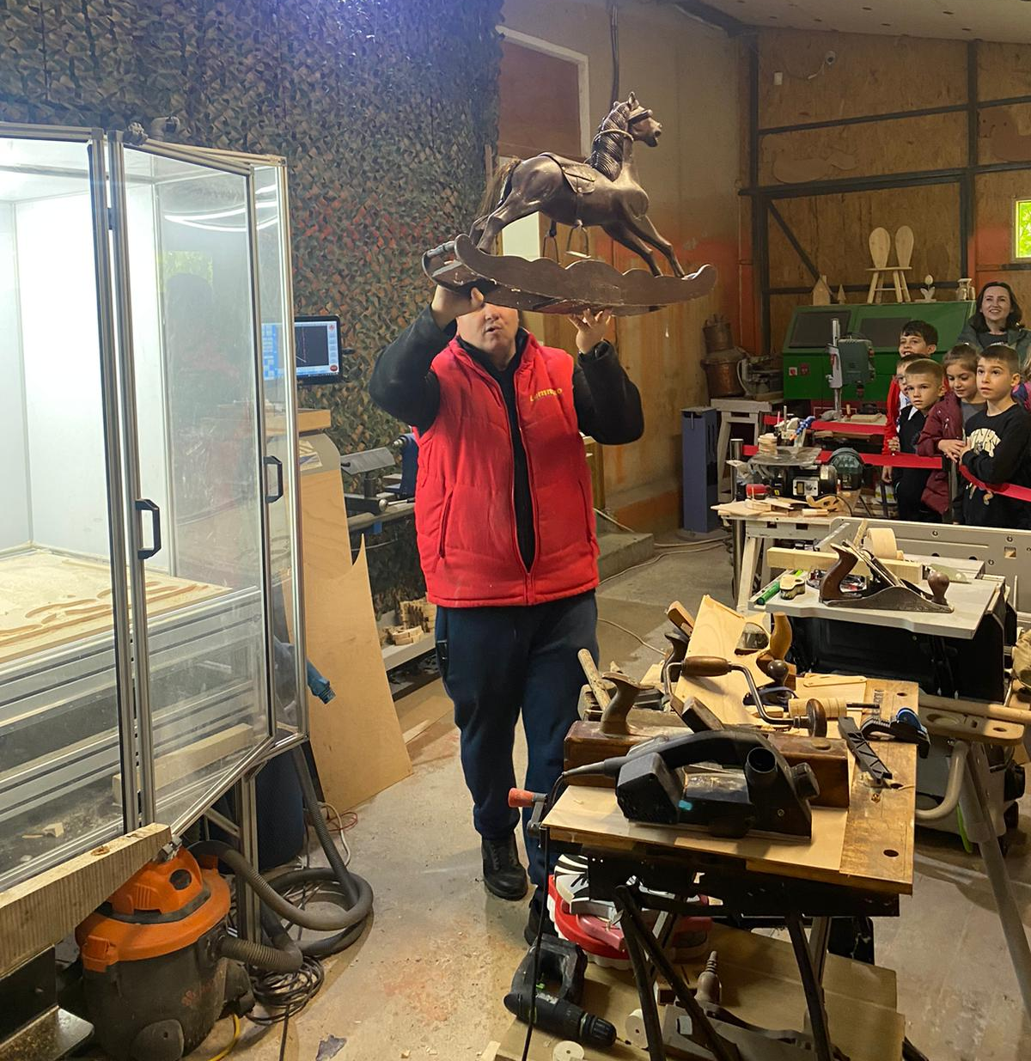
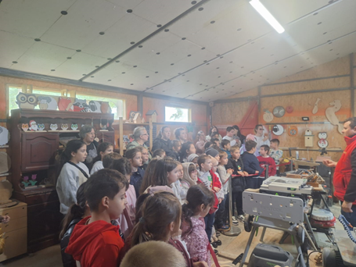
Au aflat informații despre meseria de tâmplar, de la începuturile ei până în prezent.
S-au bucurat urmărind demonstrația fabricării unei mașinuțe din lemn.

Slide 5
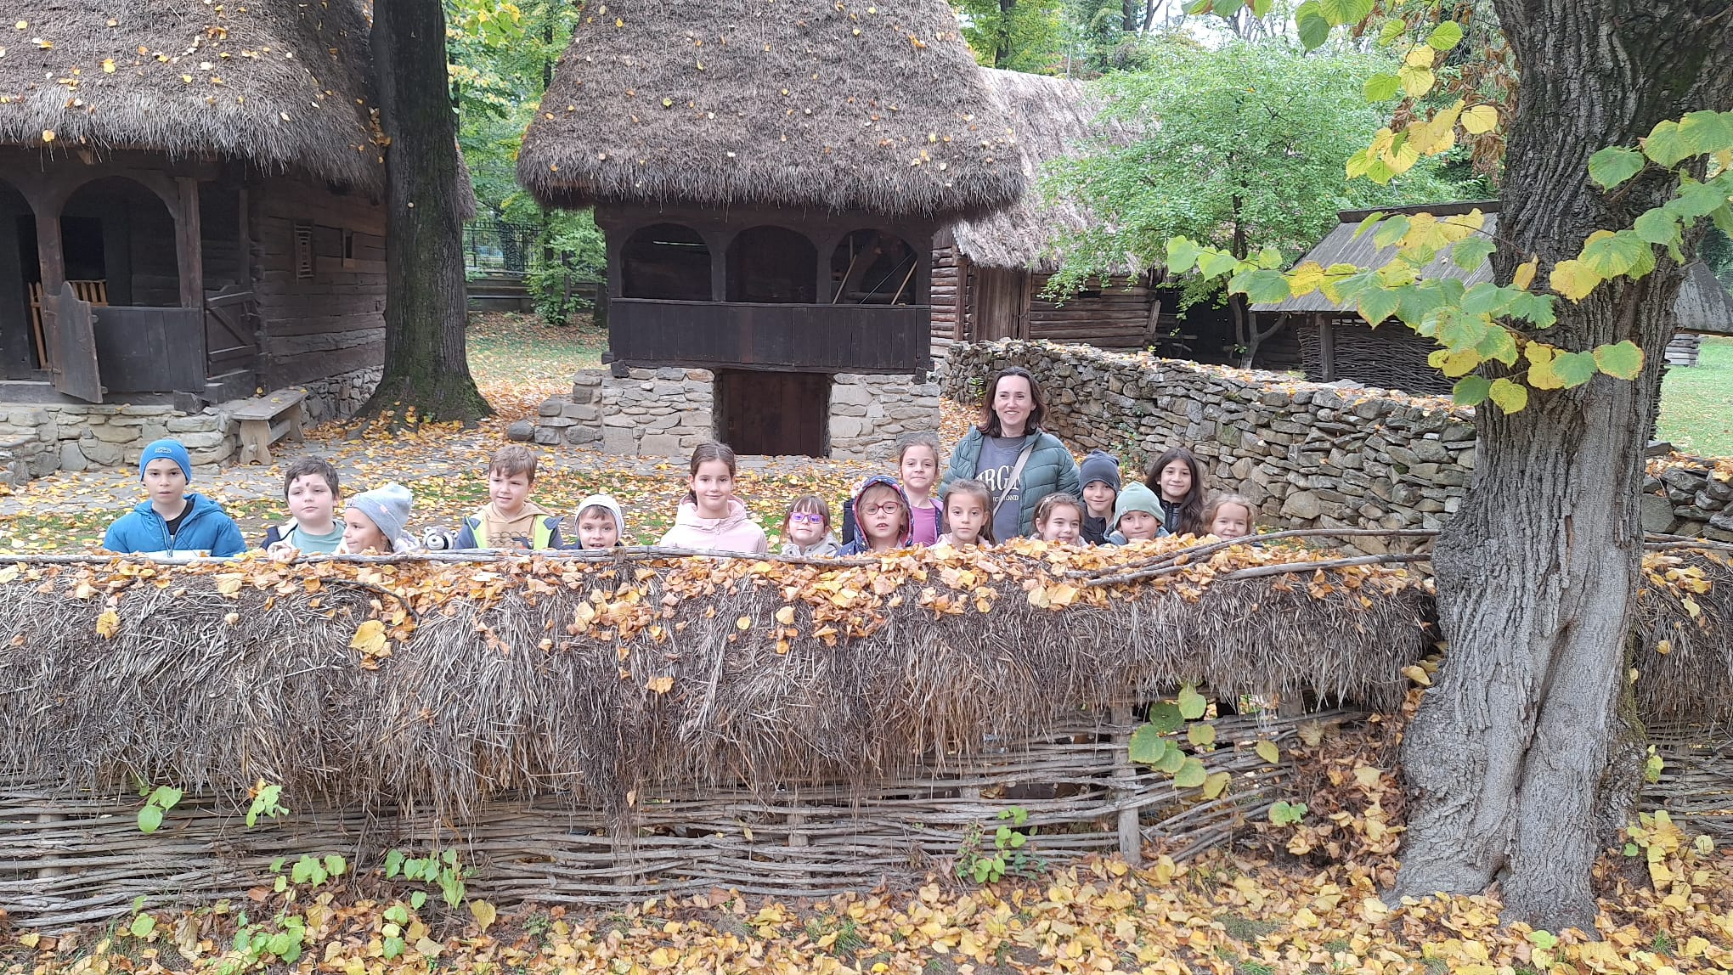
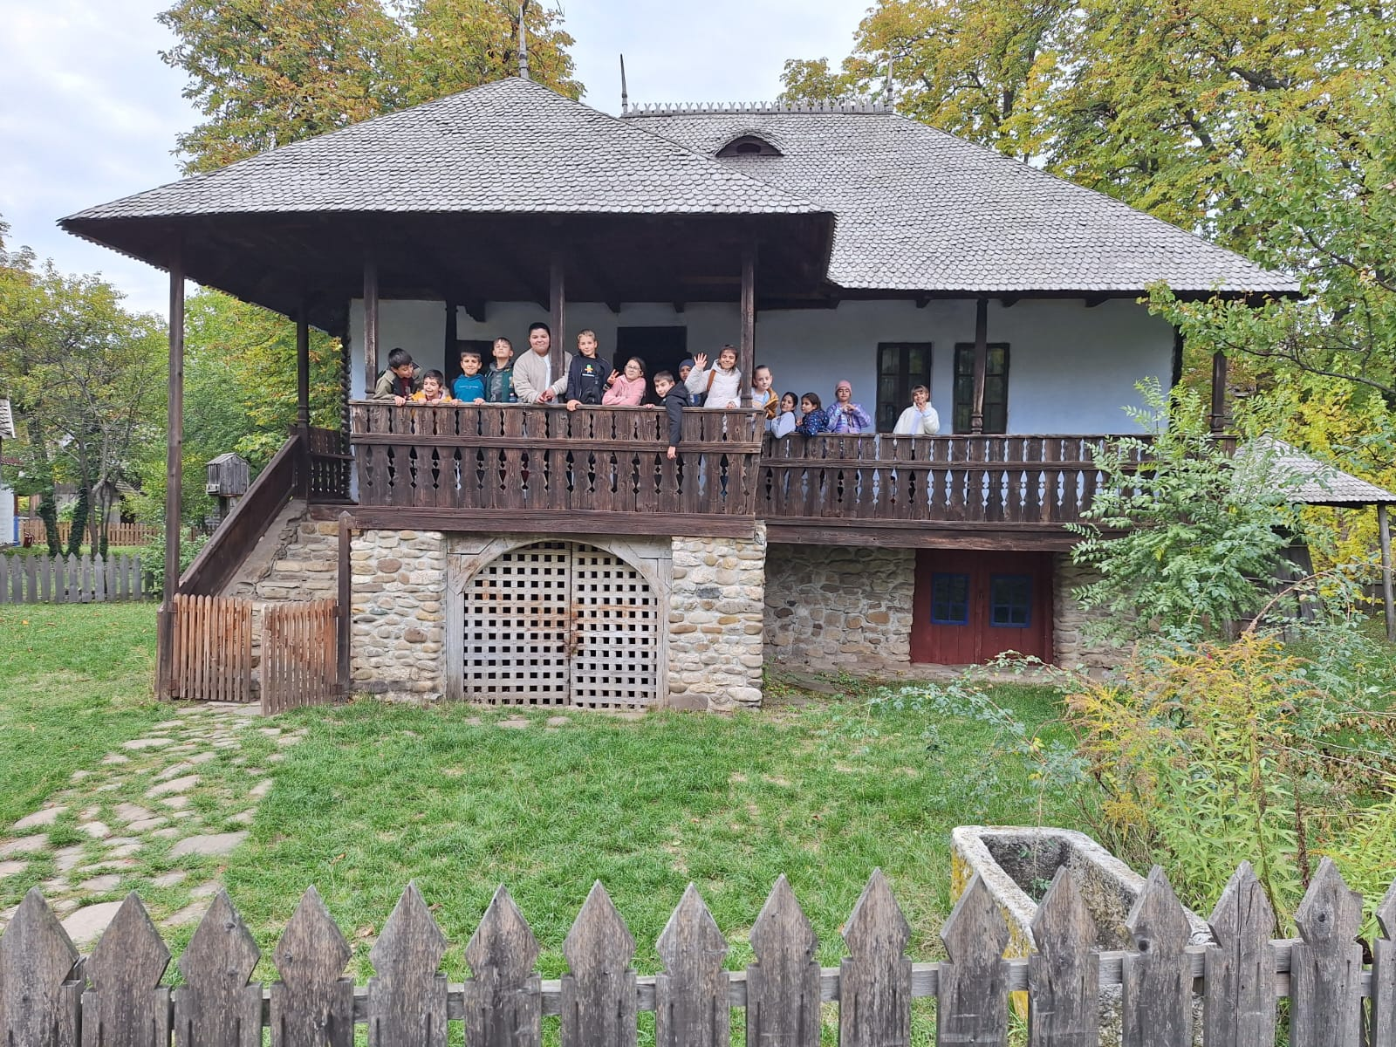
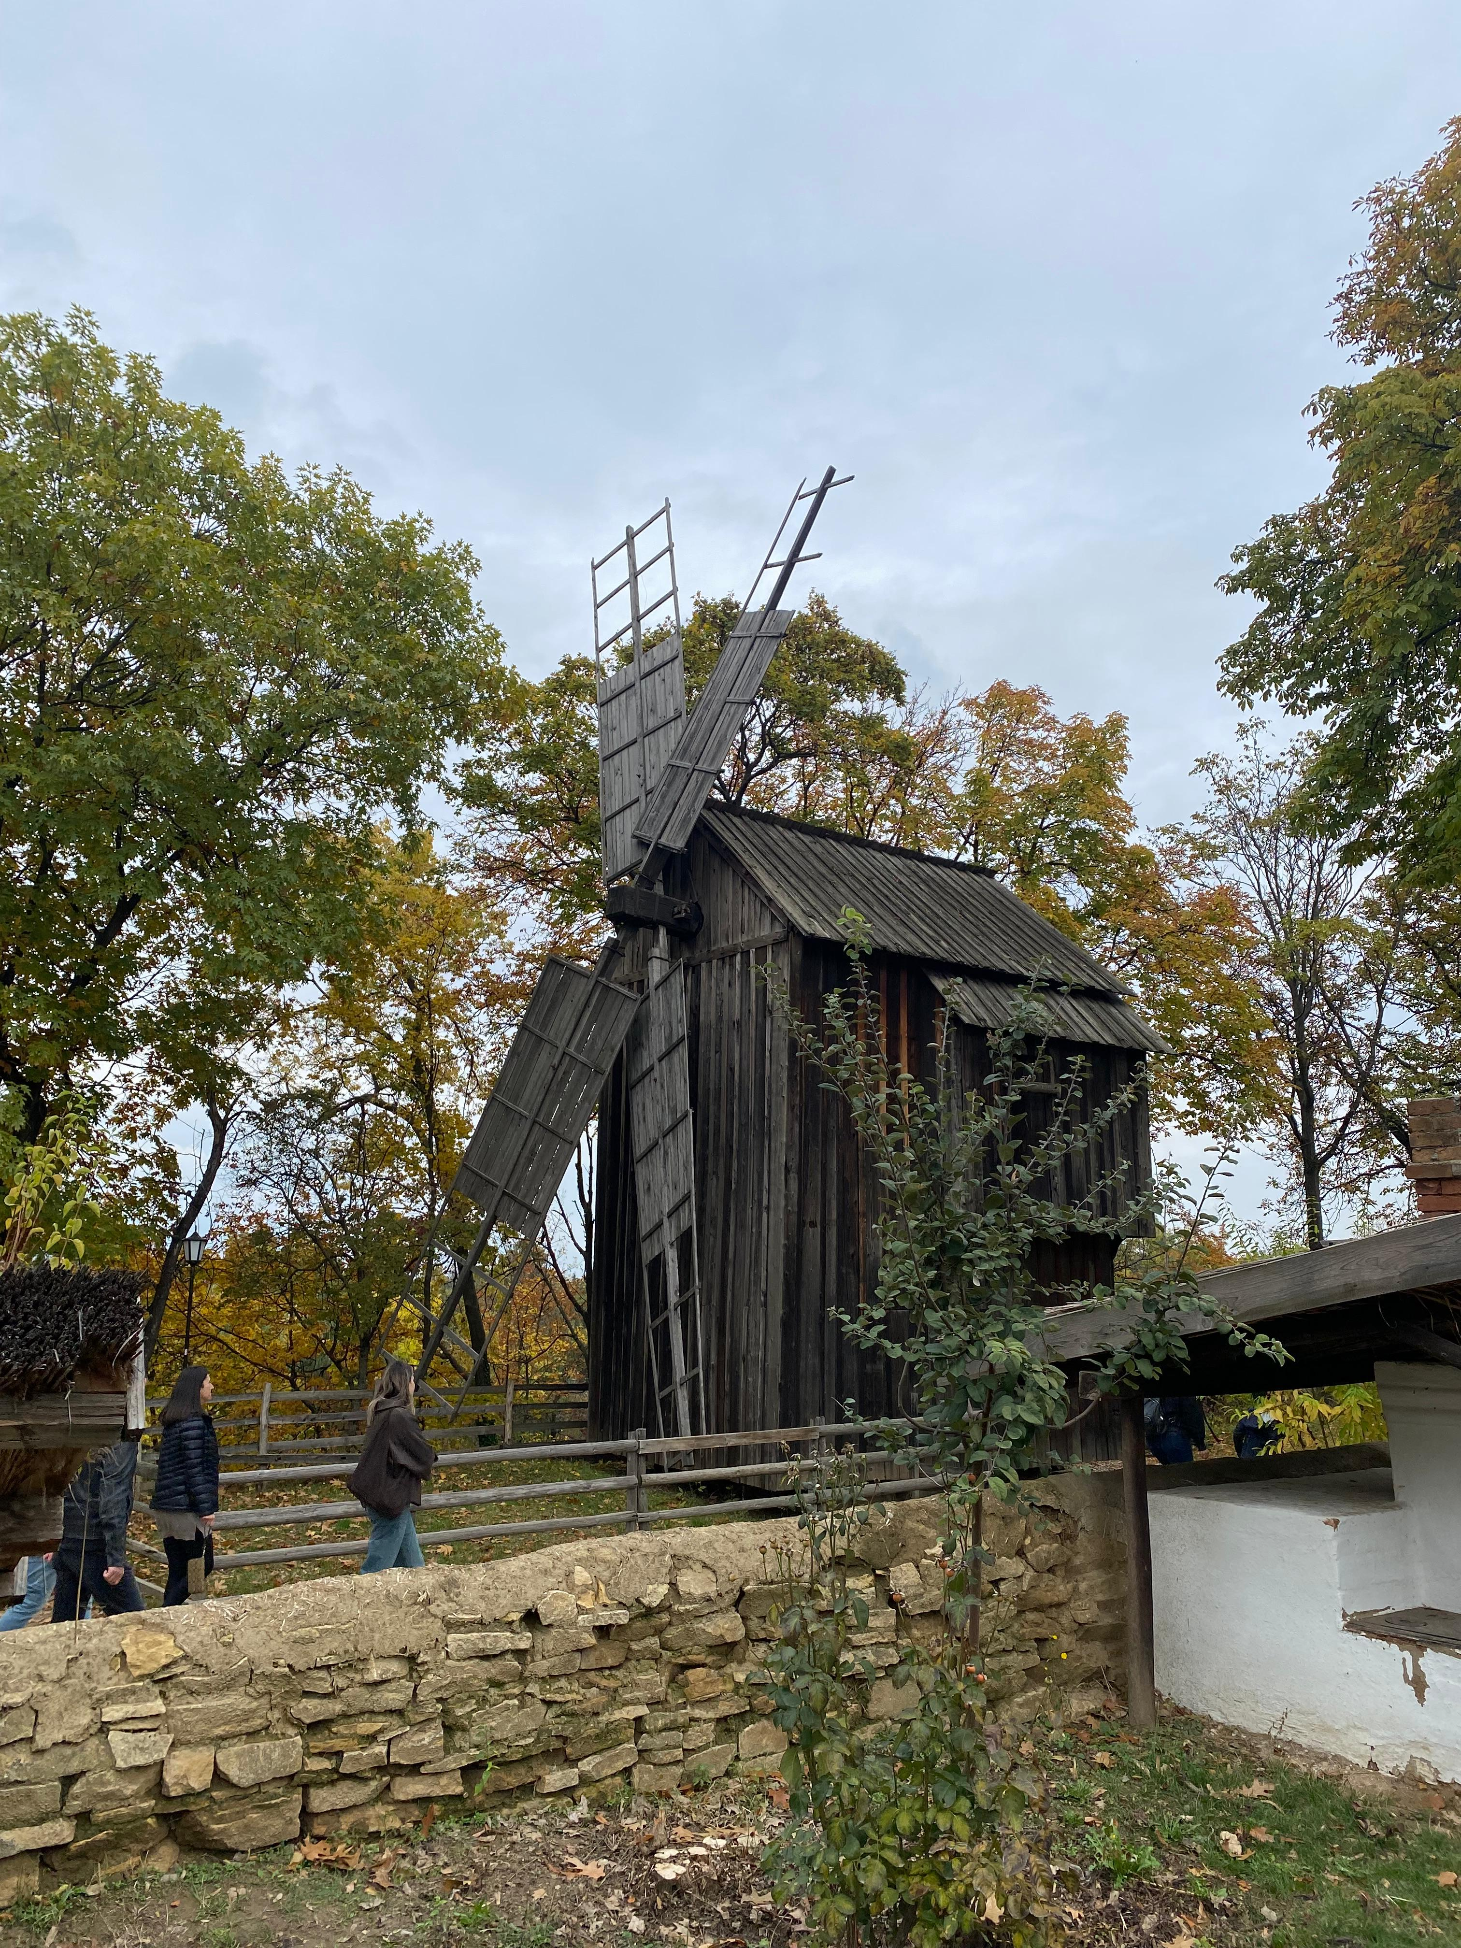
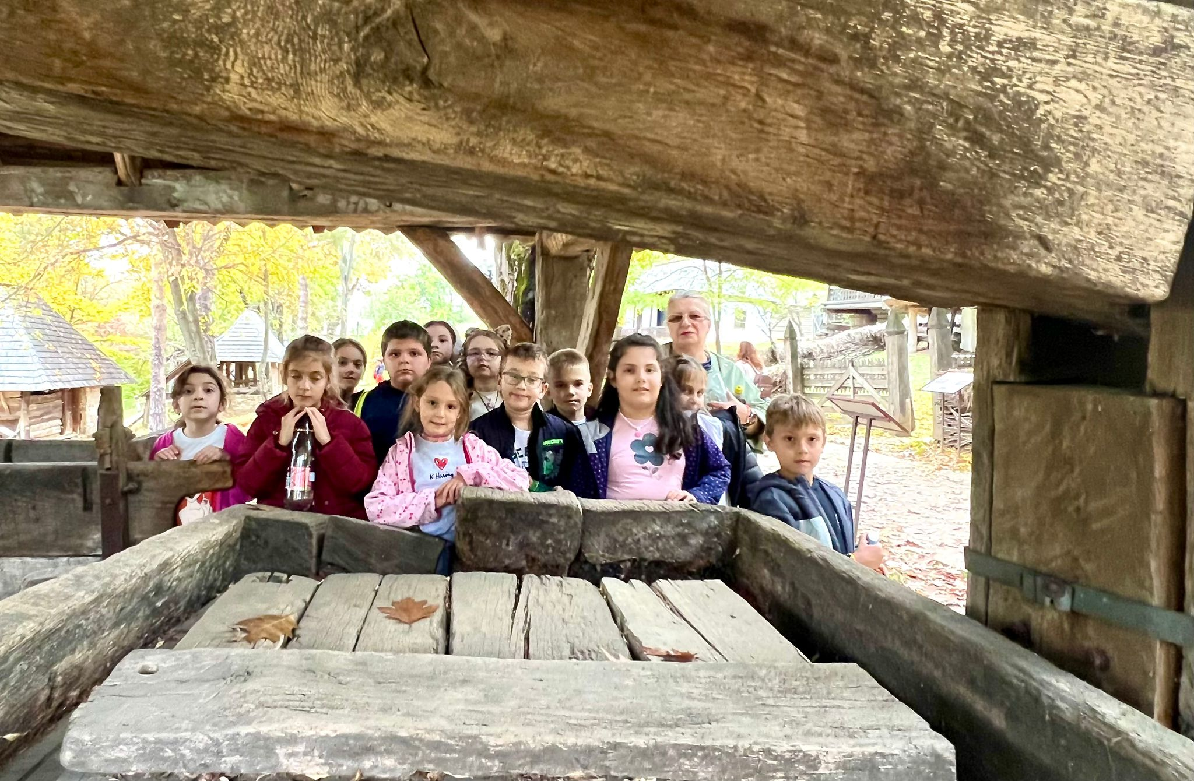
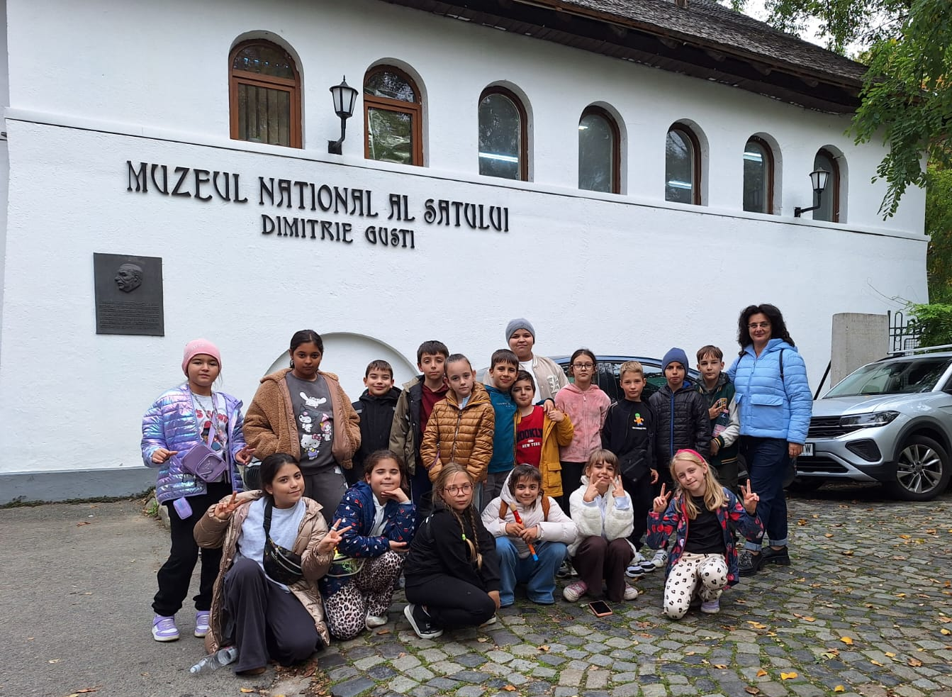
Muzeul Satului “Dimitrie Gusti” București

Slide 6
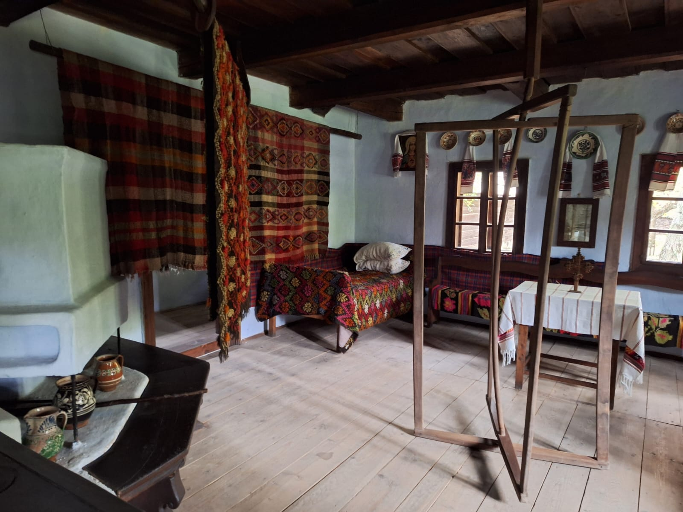
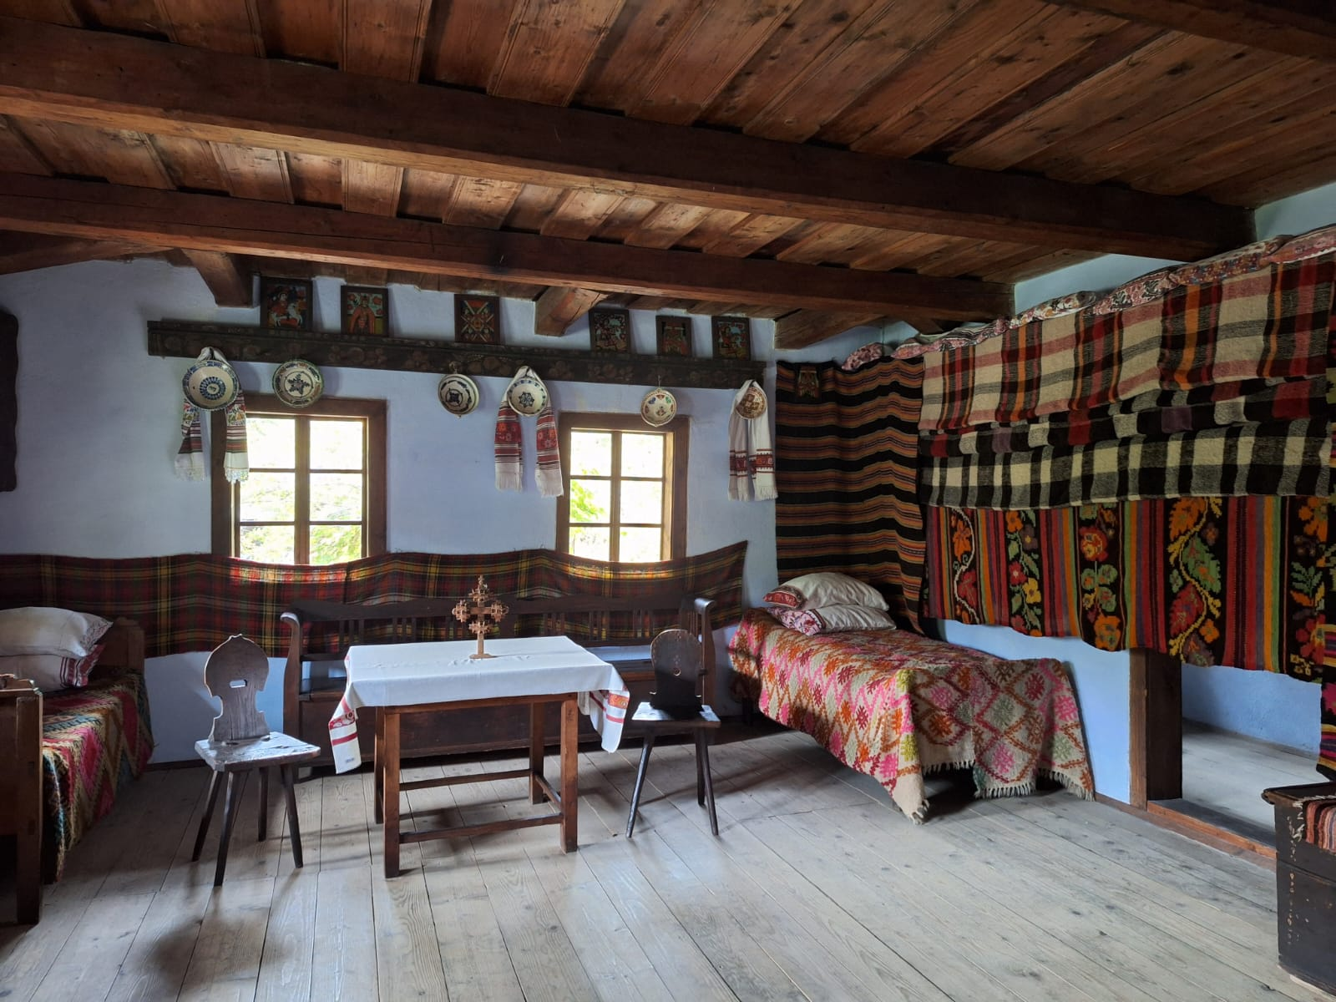
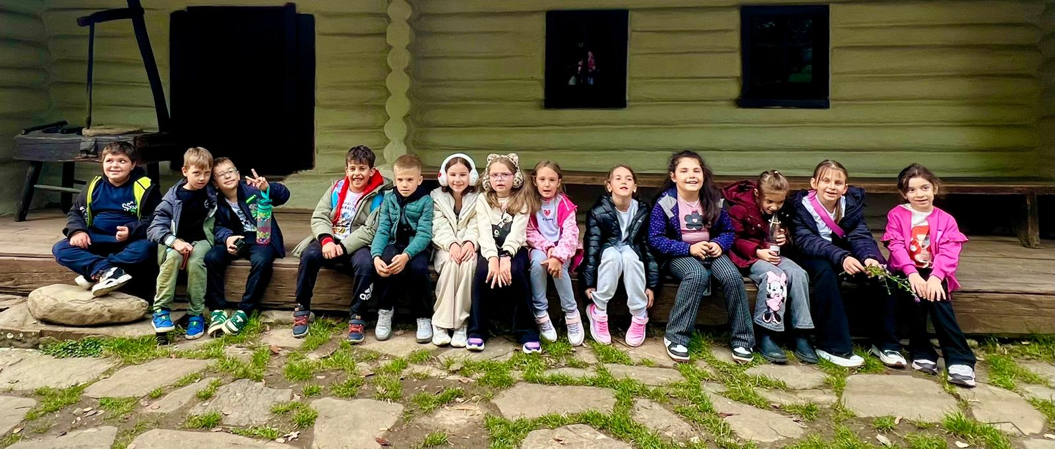
VOM REVENI CU DRAG!

